Slide 1

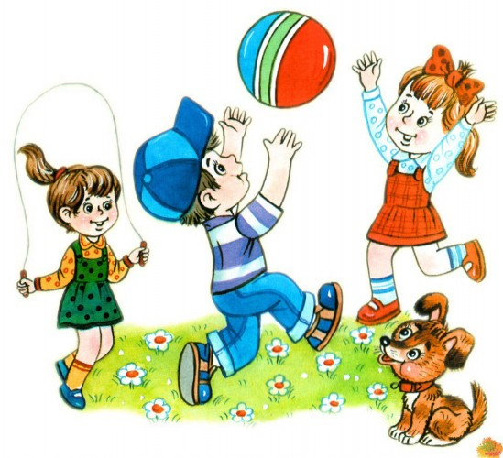
Я и мое здоровье!
МДОУ - детский сад № 5
р.п. Земетчино (Филиал № 1)
2020 год

Slide 2


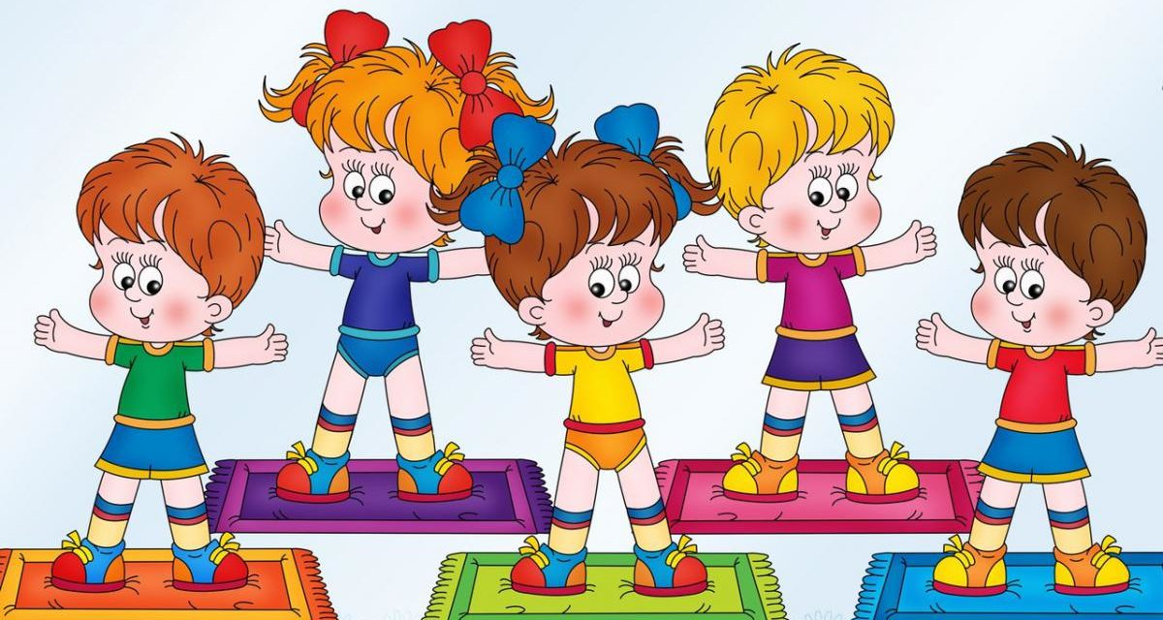
Если хочешь быть здоров
Без больниц и докторов,
Ты зарядку выполняй
И режимы соблюдай!

Slide 3

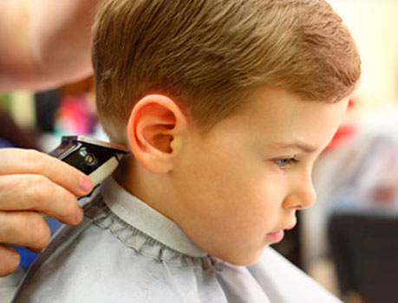
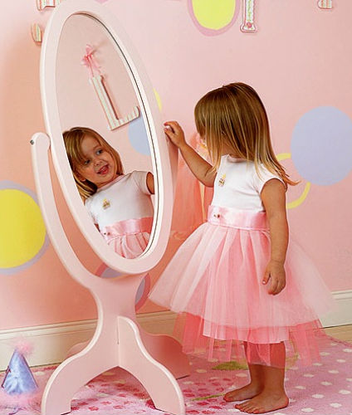
Подстригайся – не ленись,
Будешь ты опрятным!
Ты к одежде приглядись,
Чтобы быть приятным!

Slide 4

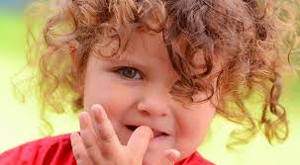
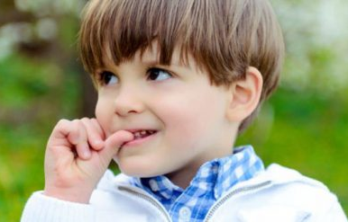
Не неси ты в рот микробы
Грязными руками!
Не снимай с ногтей ты пробы
Хрупкими зубами!

Slide 5

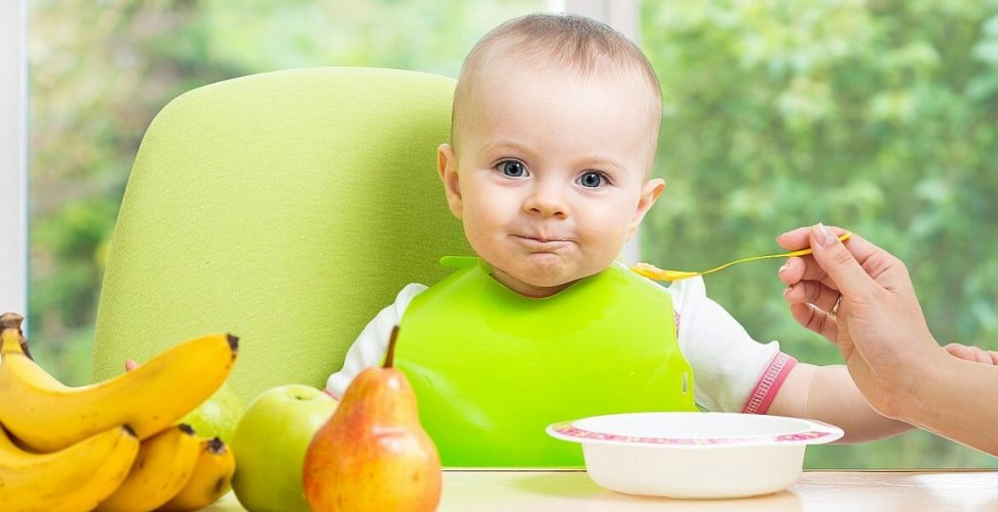
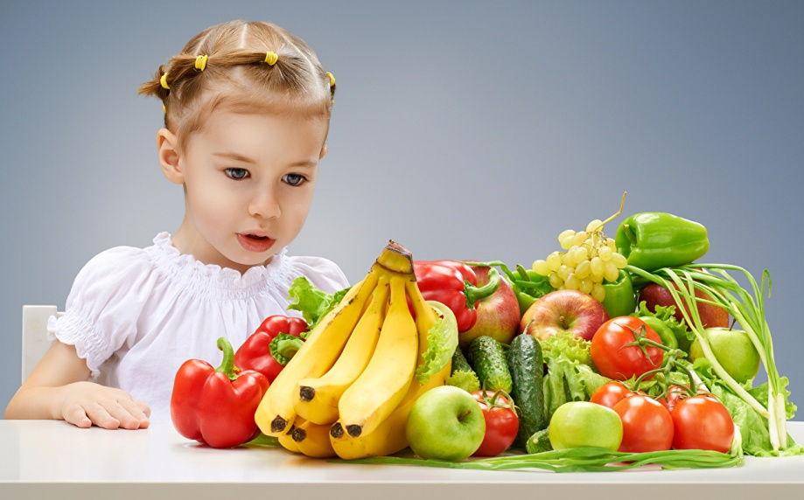
Кушай овощи и фрукты,
Сладкое – на праздник!
Ешь полезные продукты –
Ты же не проказник!

Slide 6
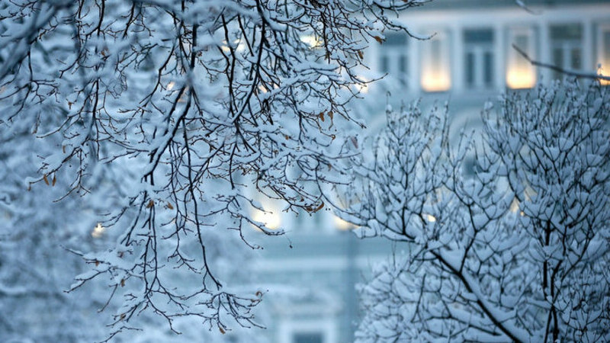
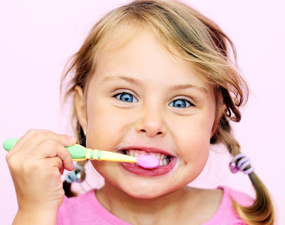
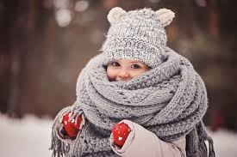
Зубы чисть и руки мой,
Пользуйся своей посудой!
Горло шарфом ты укрой,
Чтоб не заболеть простудой!

Slide 7

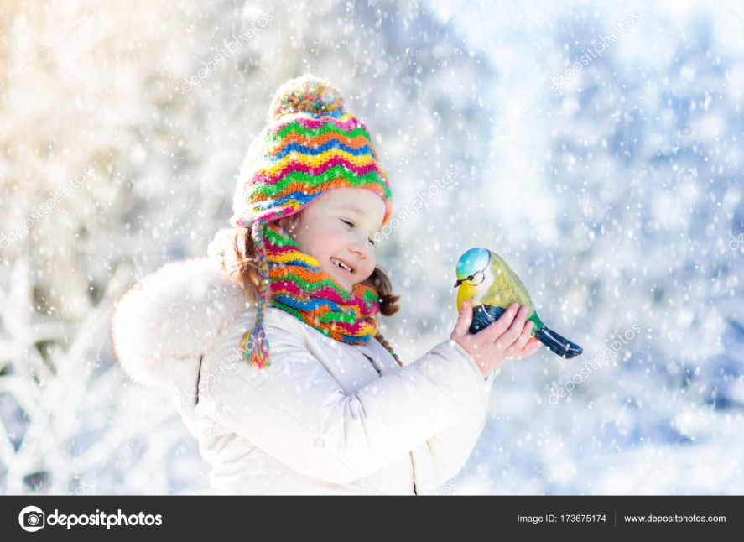
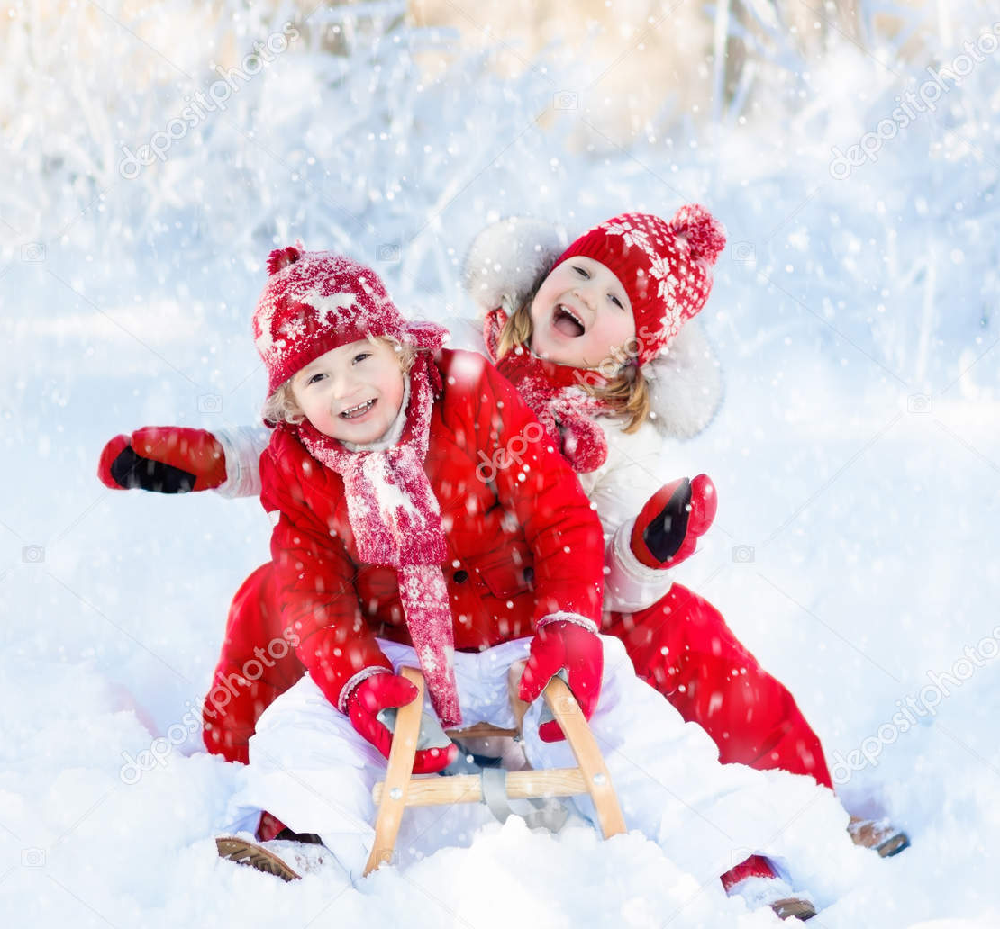
На прогулку выходя,
Утеплись всецело!
Чтоб ни снега, ни дождя
Не боялось тело!

Slide 8
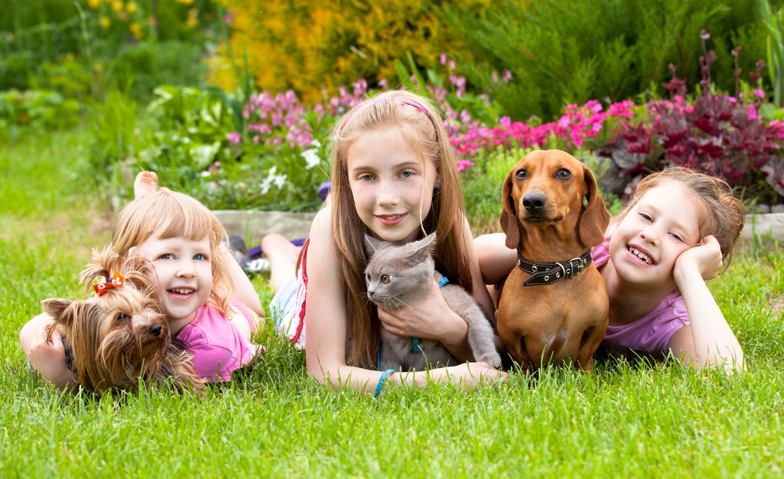
Летом можно закаляться
И играться с другом!

Slide 9
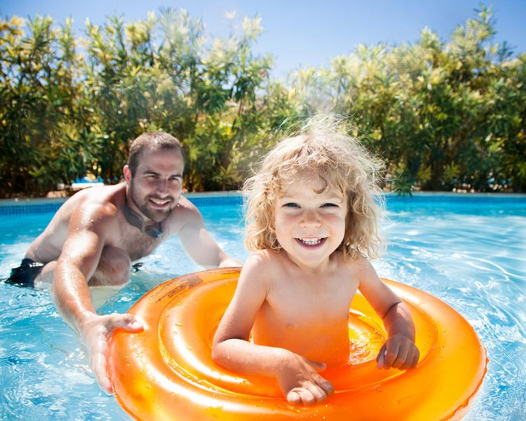
Но, как вздумаешь купаться,
Запасись ты кругом!

Slide 10
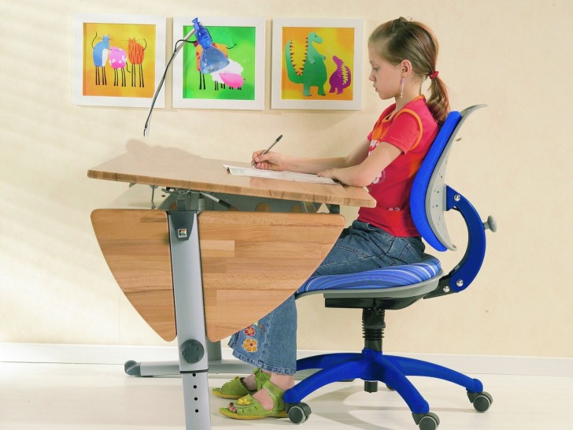
Ровно сидя за столом,
Проявляй старанья!
Чтоб не стать тебе «крючком»
И выполнить заданья!

Slide 11
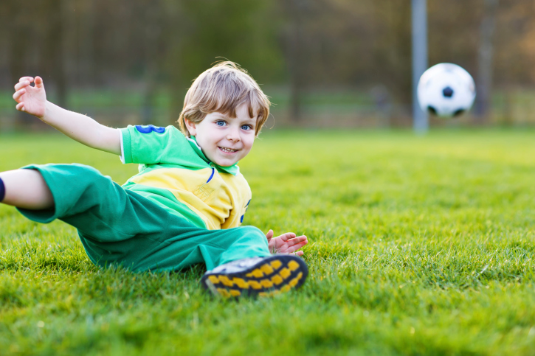
Укрепляй здоровье сам –
Подружись со спортом!
Чтобы быть примером нам,
А не увлекаться тортом!

Slide 12

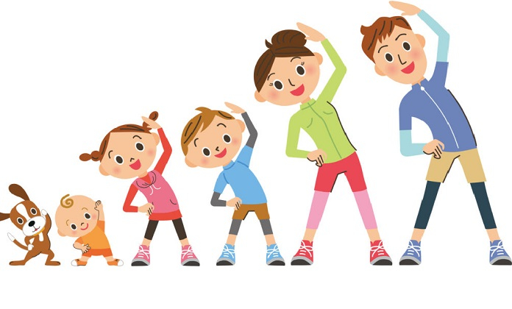
Ты стремись спортсменом стать,
Гордостью для близких!
Правила все соблюдать,
Избегая рисков!

Slide 13
С пожеланиями здоровья,
Ваши воспитатели!
Автор идеи и оформитель:
Секрет Наталья Алексеевна –
воспитатель МДОУ - детский сад № 5 р.п. Земетчино (Филиал № 1);
Пензенская область, Земетчинский район, р.п. Земетчино,
ул. Кулакова, 7а, 442000
2020 год

